Slide 1
Android 大作业 Keynote
2017211615 郭海洋
2017211616 耿海直

Slide 2
实现功能
基于 RecyclerView 的主页列表视频信息流
基于 ViewPager2 的详情页仿抖音视频信息流
基于网络 API 的视频流信息获取
视频封面图，简介及作者信息展示
视频的播放，暂停

Slide 3
组内分工
2017211615 郭海洋同学
UI 交互设计实现与完善
RecyclerView 效果实现
视频播放功能实现
201711616 耿海直同学
代码框架搭建
API 接口封装
ViewPager2 效果实现

Slide 4
遇到的问题
ViewPager2 预加载生命周期问题
开发过程中遇到了这样一个现象：当前视频被用户上划消失或返回上一页离开界面时，视频仍然会在后台播放。经过一番排查，发现这一现象其实来源于 ViewPager2 的预加载特性，出于性能和体验考虑， ViewPager2 会主动加载相邻页面，同时这些预加载页面的的生命周期将一直延续到池内容满后才会被释放。解决方法也很简单，通过 getChildAt() 方法，监听退出事件，手动释放页面资源即可。
网络请求开销问题
由于需要从远程 API 拉取视频相关数据，所以需要一定的网络时间开销进行资源获取，考虑到课程提供的 API 的内容为静态，多次拉取也不会有变化。为了节省开销，使用了单例模式在 App 启动时进行一次资源初始化，之后无论怎样初始化都不会进行多余的网络请求，以达到减少网络请求的目的。

Slide 5
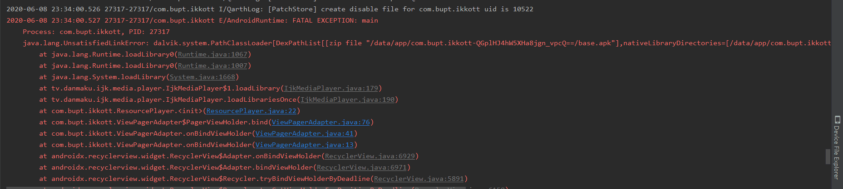
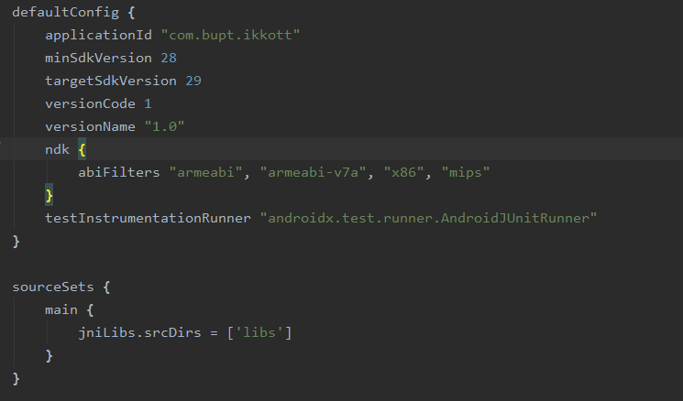
遇到的问题
实机运行闪退问题
前期开发均在 Pixel 3 的 QEMU 模拟器上运行查看效果，最后使用一台华为 Mate 20 进行真机运行时发生了闪退。搭配 ADB 工具查看 Logcat 发现报错如上图所示。经过排查发现问题在于，libs 依赖文件的引入。在 build.gradle 中加入如下代码即可解决闪退。

